Slide 1
Asociación de la variante I148M de la adiponutrina con alteraciones metabólicas y aterosclerosis coronaria.
M en C Rosalinda Posadas Sánchez

Slide 2
Prevalencia de la presencia de placas de alto riesgo en función del aumento en grasa visceral y presencia de hígado graso
N=414 individuos con sospecha de EAC
CAC e HG evaluados por TAC
GA visceral *RM: 2.24 [1.01-4.94], p=0.046
Hígado graso *RM: 4.24 [1.94-9.07], p<0.01
P<0.05
P<0.05
Prevalencia (%)
* Ajustadas por edad, género hipertensión, dislipidemia, diabetes mellitus, tabaquismo, GAV elevado, HG, medicamentos
Osawa K et al. PLOS ONE 2015;10(6): e0131138.

Slide 3
Prevalencia de hígado graso
%
Hepatology 2004;40(6):1387-1395
Notes:
Estas diferencias en la prevalencia no se explican por la prevalencia de obesidad o DM2
Los factores genéticos explican hasta un 60% en la variabilidad del contenido de grasa en el hígado.

Slide 4
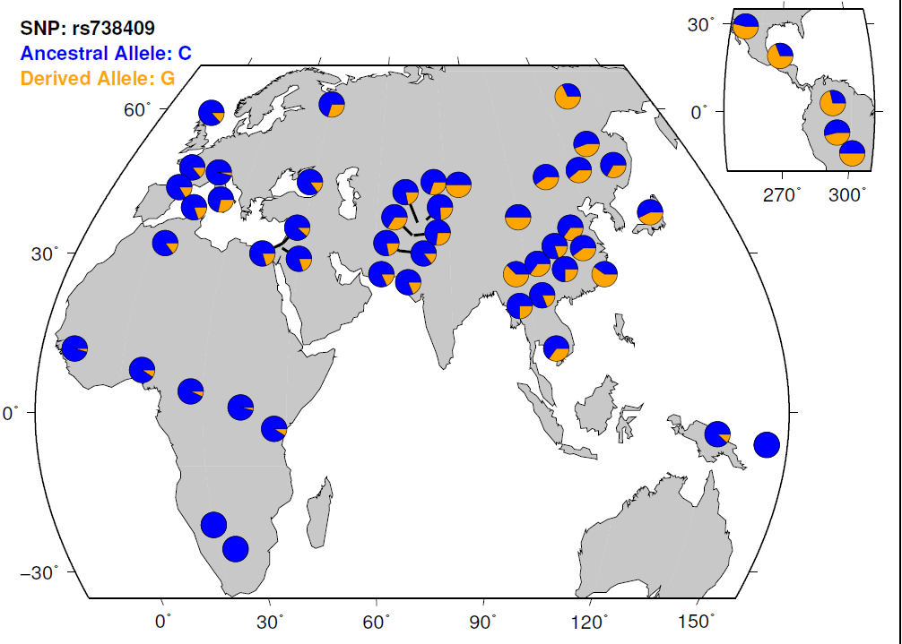
Prevalencia de la variante I148M del gen de la adiponutrina
Notes:
Uno de los genes candidatos para explicar la susceptibilidad de padecer hígado graso.
En el 2008 dos estudios de GWAS asociaron a la variante I148M del gen de la adiponutrina con el contenido hepático y los niveles de ALT

Slide 5
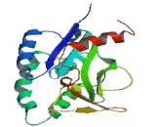
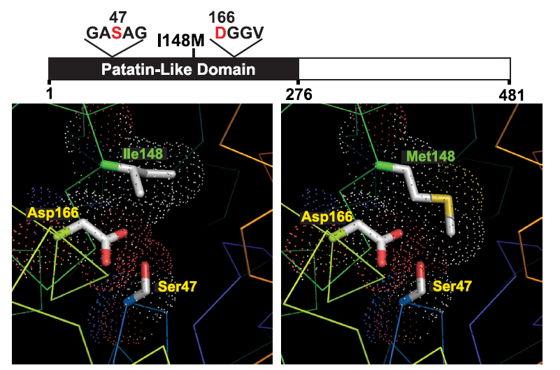
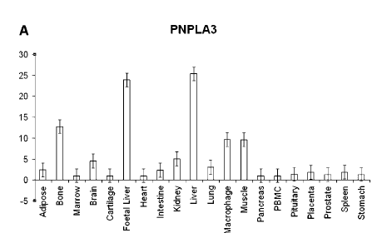
Adiponutrina
J Lipid Res 2006; 47:1910-1949
J Biol Chem 2010;285: 6706-6715
Notes:
FIGURE 1. Structural model of wild type and mutant (I148M) PNPLA3. The domain structure of PNPLA3, showing the patatin-like domain (black) and locations of the catalytic dyad (Ser47 and Asp166) and the I148M substitution associated with increased hepatic triglyceride content (26), is shown. Structure models of normal (Ile148) and mutant (Met148) PNPLA3 are shown in the left and right panels, respectively. Protein traces are rainbow-colored fromNto C terminus (blue to red) with side chains of catalytic dyad residues (positions 47 and 166) shown. The dots indicate a space-filling model corresponding to van der Waals atomic radii. Oxygen and sulfur atoms are colored red and yellow, respectively. The model was built using heartleaf horsenettle (Solanum cardiophllum) patatin (Protein Data Bank code 1oxw) as a template. Images were prepared in PyMOL (19).
El gen PNPLA3 codifica para una proteína de 481 AA con un PM de aproximadamente 53KDa, se expresa principalmente en el hígado y su expresión se induce de forma postpandial
Este polimorfismo no altera la distribución subcelular ni tampoco la expresión de la proteína.

Slide 6
Frecuencias alélicas y genotípicas de la variante I148M del gen de la adiponutrina en los grupos estudiados
Posadas-Sánchez et al., Immunobiology 2017 in press

Slide 7
Asociación de la variante I148M del gen de la adiponutrina con EAC prematura en pacientes con DM
Modelo aditivo RM = 1.20 [1.01-1.42] *p=0.042
*ajustada por edad, género e índice de masa corporal
Posadas-Sánchez et al., Immunobiology 2017 in press

Slide 8
Asociación del polimorfismo I148M del gen de la adiponutrina con incremento en la actividad de la alanina animotransferasa
Modelo aditivo RM = 1.32 [1.14-1.54] *p<0.001
Modelo aditivo RM = 1.25 [1.06-1.48] *p=0.008
Controles
EAC prematura
P<0.001
P=0.013
UI/L
ALT elevada ≥ p75
Mujeres: ≥ 21.0 UI/L
Hombres: ≥ 24.5 UI/L
*ajustada por edad, género, índice de masa corporal , diabetes mellitus tipo 2, tratamiento hipolipemiante e hipoglucemiante
Posadas-Sánchez et al., Immunobiology 2017 in press

Slide 9
Asociación del polimorfismo I148M del gen de la adiponutrina y resistencia a la insulina
Modelo dominante RM = 1.40 [1.03-1.91] *p = 0.030
Controles
EAC prematura
P=0.015
P=0.029
HOMA-RI
HOMA–RI ≥ p75
Mujeres: ≥ 3.66
Hombres: ≥ 3.38
*ajustada por edad, género, índice de masa corporal , diabetes mellitus tipo 2, tratamiento hipolipemiante e hipoglucemiante
Posadas-Sánchez et al., Immunobiology 2017 in press

Slide 10
Asociación entre el polimorfismo I148M del gen de la adiponutrina y la presencia de hígado graso
Modelo aditivo RM = 1.71 [1.45-2.03] *p<0.001
Modelo aditivo RM = 1.46 [1.20-1.78] *p<0.001
P<0.001
P<0.001
Prevalencia (%)
*ajustada por edad, género, índice de masa corporal , diabetes mellitus tipo 2, tratamiento hipolipemiante e hipoglucemiante
Posadas-Sánchez et al., Immunobiology 2017 in press

Slide 11
Asociación de la variante I148M del gen de PNPLA3 con aterosclerosis subclínica
Modelo dominante RM = 1.54 [1.01-2.35] *p = 0.047
CAC ≥ 10 (%)
*ajustada por edad, género, índice de masa corporal, diabetes mellitus tipo 2 y valores de HOMA-RI
Posadas-Sánchez et al., Immunobiology 2017 in press

Slide 12
Conclusiones
En población mexicana el polimorfismo I148M del gen de la adiponutrina tiene una de las prevalencias mas altas a nivel mundial.
La variante en nuestra población se asocia de manera independiente y significativa con la presencia de:
esteatosis hepática
actividad elevada de ALT
resistencia a la insulina (HOMA-RI elevado)
aterosclerosis subclínica (CAC ≥ 10)
enfermedad arterial coronaria prematura (en diabéticos)
Posadas-Sánchez et al., Immunobiology 2017 in press

Slide 13
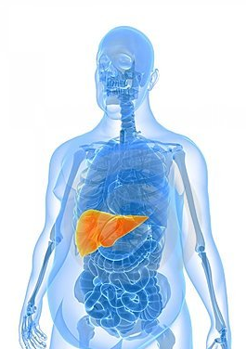
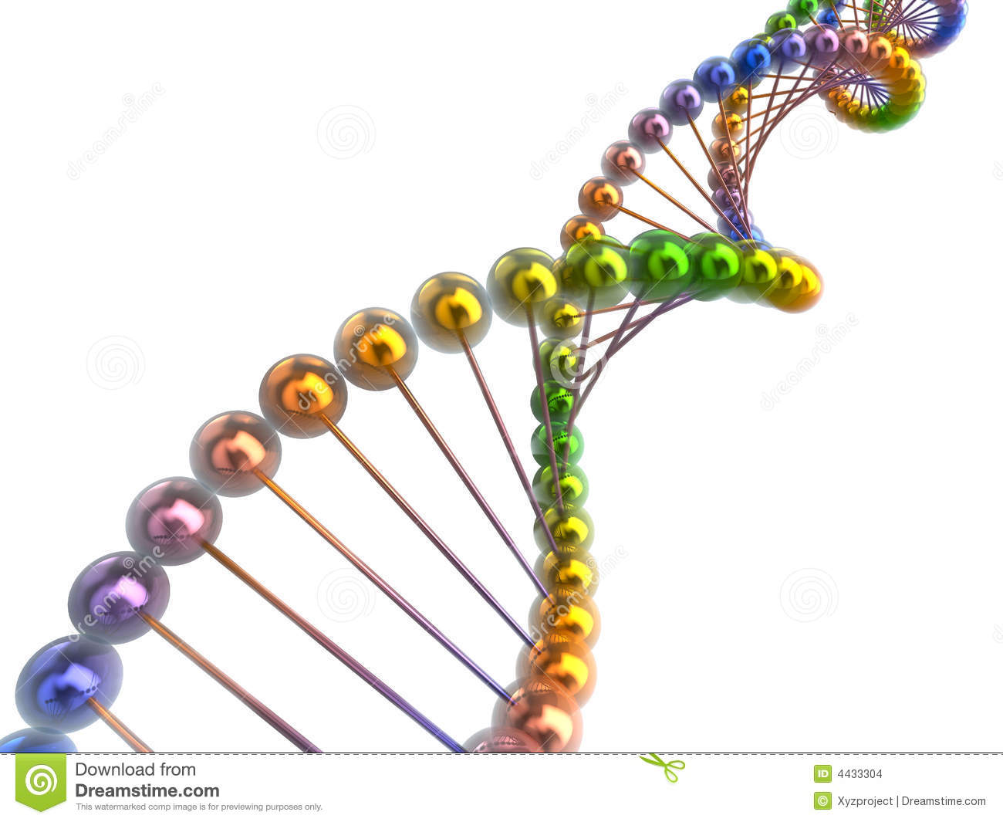
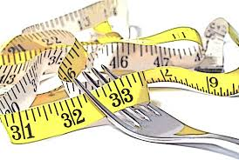
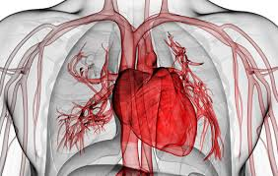
Carolina Maas Iturbide
Argelia Reyes Vázquez
Adriana Domínguez Rodríguez
Laura Alejandra Velázquez Villegas
Aline Mina Hawat
María Fernanda Martínez Jaureguiberry
María del Pilar Villalobos
Natalia Puig de la Parra
Amalia Evienia Morales Custodio
Laura Alejandra Rentería Hernández
Linda Tapia Tamayo
Alejandra G. Contreras M
Edna M Estrella Evia
Andrea Rebollo Ferrer
Rocío López Rodríguez
María Enriqueta Smith Ronces
Fabiola López Bautista
Adriana de la Parra Solomon
Miguel Ángel Abad Cadena
Carolina Moscosa García
Abad García Morales
Guadalupe Ivonne Reyes Venegas
Jessica Lozano Martínez
Alejandro Constantino López
Ana Patricia Arredondo Márquez
Lourdes Adriana García Canchola
Lizeth Martínez Núñez

Slide 14
Dr. Carlos Posadas Romero
Dra. María Teresa Villarreal Molina
Dr. Gilberto Vargas Alarcón
Dr. Erik Kimura Hayama
M en C Wendy A Ocampo Arcos
M en C Fabiola López Bautista
Nut. Lizeth Nuñez Martínez
QFB Luz Yaneli Ruiz Vargas
QA Ángel René López Uribe
Nut. Ma. Del Carmen González Salazar
Dr. Guillermo Cardoso Saldaña
M en C Aida X Medina Urrutia
Dr. Nacú A Caracas Portilla
Dra. Margarita Torres Tamayo
M en C Esteban Jorge Galarza
Dr. Juan Gabriel Juárez Rojas
Dra. Rocío Martínez Alvarado

Slide 15
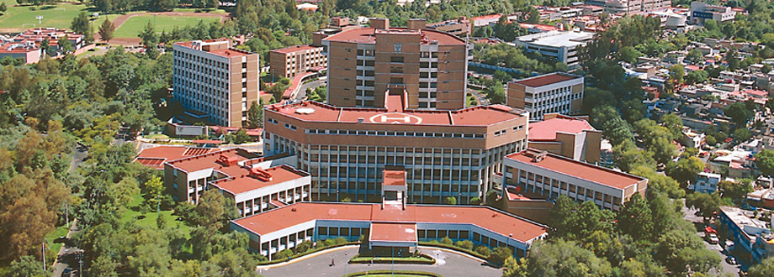
G R A C I A S

Slide 17
Efecto del polimorfismo I148M sobre variables clínicas
P<0.001
P<0.001
P<0.001
P<0.001
UI/L
%
Posadas-Sánchez et al., Immunobiology 2017 in press

Slide 18
Asociación del polimorfismo I148M con incremento en la actividad de las transaminasas
Modelo aditivo RM = 1.32 [1.14-1.54] *p<0.001
Modelo dominante RM = 1.51 [1.14-1.99] *p=0.004
Modelo recesivo RM = 1.42 [1.14-1.78] *p=0.002
Modelo codominante RM = 1.76 [1.29-2.39] *p=0.001
Modelo aditivo RM = 1.25 [1.06-1.48] *p=0.008
Modelo recesivo RM = 1.40 [1.09-1.80] *p=0.008
Modelo codominante RM = 1.53 [1.08-2.15] *p=0.015
P=0.013
P<0.001
P<0.001
P<0.001
UI/L
Posadas-Sánchez et al., Immunobiology 2017 in press

Slide 19
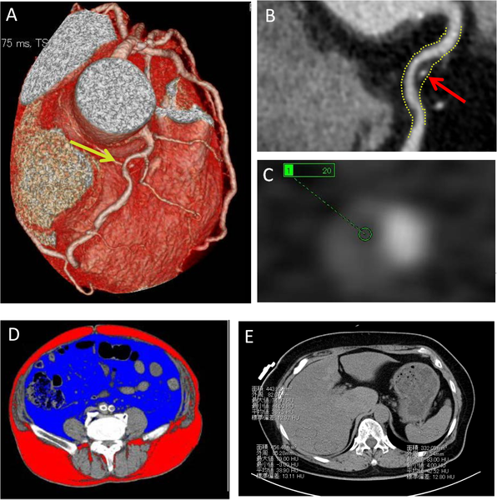
Imagenes de tomografia computada de placa coronaria, tejido adipose visceral e hígado
Osawa K, Miyoshi T, Yamauchi K, Koyama Y, Nakamura K, et al. (2015) Nonalcoholic Hepatic Steatosis Is a Strong Predictor of High-Risk Coronary-Artery Plaques as Determined by Multidetector CT. PLOS ONE 10(6): e0131138. https://doi.org/10.1371/journal.pone.0131138
http://journals.plos.org/plosone/article?id=10.1371/journal.pone.0131138

Slide 20
